Slide 1
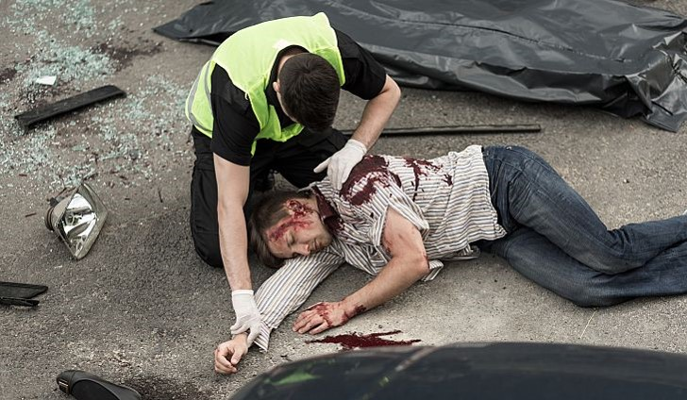
আজকের ক্লাসে সবাইকে স্বাগত

Slide 2
পরিচিতি
রিকন চন্দ্র দাশ
সহকারি শিক্ষক ( ব্যবসায় শিক্ষা )
পাগলা সরকারি মডেল হাইস্কুল এন্ড কলেজ
দক্ষিণ সুনামগঞ্জ, সুনামগঞ্জ
মোবাইল নংঃ ০১৭২২২১৫৭৭৯
Email : rikanchandrad1955@gmail.com
শ্রেণিঃনবম ও দশম
অধ্যায়ঃ পঞ্চম
বিষয়ঃ ব্যবসায় উদ্যোগ
সময়ঃ ৪৫ মিনিট
তারিখঃ ১৯/০৮/২০২০ খ্রিঃ

Slide 3
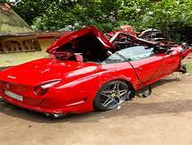
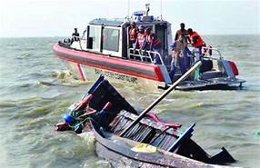
এসো শিক্ষার্থী বন্ধুরা আমরা দুইটি ছবি দেখি…………

Slide 4
আজকের পাঠ
বিমা

Slide 5
শিখনফল
এই পাঠ শেষে শিক্ষাথীরা---
১. বীমা কি বলতে পারবে ?
২. বীমার গুরুত্ব ব্যাখ্যা করতে পারবে ?
৩. বীমার প্রকার ভেদ ব্যাখ্যা করতে পারবে ?

Slide 6
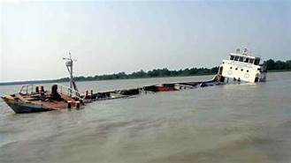
অগ্নিকান্ড
নৌ-দূর্ঘটনা

Slide 7
একক কাজ
বিমা চুক্তি কাকে বলে ?

Slide 8
যে চুক্তির মাধ্যমে কোন প্রতিষ্ঠান বা কোম্পানী কর্তৃক নির্দিষ্ট প্রিমিয়ামের বিনিময়ে কোন নির্দিষ্ট ব্যক্তি বা তার উত্তরাধিকারী কে কোন অনাকাঙ্খিত ঘটনা বা ক্ষতির জন্য নির্দিষ্ট্য পরিমান অর্থ প্রদান করলে তাকে বীমা চুক্তি বলে।

Slide 9
বিমা প্রধানত দুই প্রকার
জীবন বিমা
সাধারন বিমা

Slide 10
জীবন বিমাঃ- যে বিমা চুক্তির মাধ্যমে বিমাকারী বিমা কিস্তির বিনিময়ে বিমা গ্রহণকারী ব্যক্তিকে বা তাঁরনির্বাচিত ব্যাক্তিকে বা উত্তরাধিকারীকে বিশেষ সময়ের পরে বা বিমাগ্রহীতার মৃত্যুতে বিমাকূত অর্থ প্রদান করে থাকে তাকে জীবন বিমা বলে। জীবনের ক্ষতিপূরণের নিশ্চয়তা কেউ দিতে পারেনা তাই জীবন বীমাকে ক্ষতিপূরণের চুক্তি বলা হয় না।

Slide 11
সাধারন বিমাঃ- অনাকাঙ্খিত কোন ঘটনার জন্য যে বিমা চুক্তির মাধ্যমে বিমাকারী বিমা কিস্তির বিনিময়ে বিমা গ্রহণকারী ব্যক্তিকে বা প্রতিষ্ঠান কে নির্দিষ্ট্য ক্ষতিপুরণ দিয়ে থাকে তাকে সাধারন বিমা বলে।

Slide 12
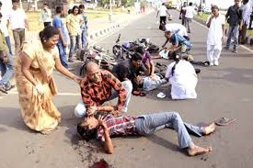
দুর্ঘটনা

Slide 13
বিমা ব্যবসায় সবচেয়ে জনপ্রিয় হচ্ছে জীবন বিমা। যে বিমা চুক্তির মাধ্যমে বিমাকারী বিমা কিস্তির বিনিময়ে বিমা গ্রহনকারী ব্যক্তিকে বা তার নির্বাচিত ব্যক্তিকে বা উত্তরাধিকারীকে একটি বিশেষ সময়ের পরে বা বিমা গ্রহীতার মৃত্যুতে বিমাকৃত অর্থ প্রদান করে থাকে সেই বিমা চুক্তিকেই জীবন বিমা বলে ।

Slide 14
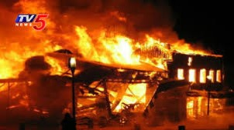
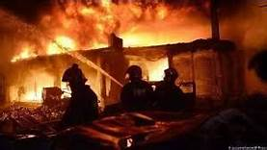
অগ্নিকান্ড

Slide 15
যে বিমা চুক্তির মাধ্যমে বিমা গ্রহীতা ব্যক্তিকে অগ্নিজনিত ক্ষতির জন্য ক্ষতিপূরণ দান করে তাকে অগ্নি বিমা বলে ।

Slide 16
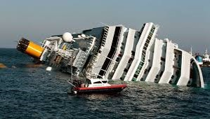
নৌ-দূর্ঘটনা

Slide 17
যে বিমা নদী ও সামুদ্রিক যাত্রা থেকে সৃষ্ট ঝুঁকির জন্য ক্ষতিপূরণ দেয়ার প্রতিশ্রুতি দেওয়া হয় তাকে নৌ বিমা বলে ।

Slide 18
বাস দুর্ঘটনা

Slide 19
ব্যক্তির জীবন বা সম্পত্তি বিনাশের ঝুঁকি দুর্ঘটনা বিমার আওতাভুক্ত। এ জাতীয় বিমার শর্তানুসারে নির্দিষ্ট প্রমিয়ামের পরিবর্তে আশঙ্কিত দুর্ঘটনা জনিত ক্ষতি সংঘটিত হলে বিমা গ্রহীতাকে ক্ষতিপূরণ প্রদান করে।

Slide 20
দলীয় কাজ
সাধারন বিমা কত প্রাকার ও কী কী লিখ ?

Slide 21
মূল্যায়ন
নৌ বিমা কি?
বিমা কত প্রকার ?
দুর্ঘটনা বিমা কাকে বলে ?
জীবন বিমা কাকে বলে?

Slide 22
বাড়ির কাজ
বিমার গুরুত্ব লিখ ?

Slide 23
আজকের ক্লাসে সবাইকে ধন্যবাদ

